Slide 1
26
我的伯父鲁迅先生
部编版六年级·上册

Slide 2
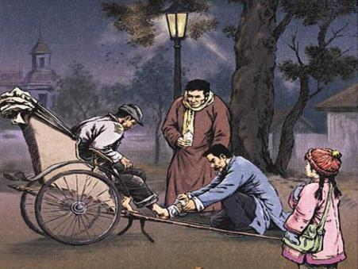
课前导入
同学们，点击图片播放下列视频，感受鲁迅先生爱憎分明，为自己想的少，为别人想的多的崇高品质。

Slide 3
“横眉冷对千夫指，俯首甘为孺子牛”是鲁迅先生一生真实的写照。“为自己想得少、为别人想得多”是身边的人对鲁迅先生的评价。今天让我们跟随作者，在生活的点点滴滴中区感悟鲁迅先生的平凡与伟大。

Slide 4
课前预习
人物介绍
1
周晔：生于西门，鲁迅逝世时，她才10岁。《我的伯父鲁迅先生》，是周晔回忆伯父的文章，写于鲁迅逝世九周年（1945年），被编入小学教材。周建人在晚年口述，周晔执笔，出版了《鲁迅故家的败落》一书。
Notes:
PPT模板：www.1ppt.com/moban/ PPT素材：www.1ppt.com/sucai/
PPT背景：www.1ppt.com/beijing/ PPT图表：www.1ppt.com/tubiao/
PPT下载：www.1ppt.com/xiazai/ PPT教程： www.1ppt.com/powerpoint/
Word模板：www.1ppt.com/word/ Excel模板：www.1ppt.com/excel/
试卷下载：www.1ppt.com/shiti/ 教案下载：www.1ppt.com/jiaoan/
个人简历：www.1ppt.com/jianli/ PPT课件：www.1ppt.com/kejian/
语文课件：www.1ppt.com/kejian/yuwen/ 数学课件：www.1ppt.com/kejian/shuxue/
英语课件：www.1ppt.com/kejian/yingyu/ 美术课件：www.1ppt.com/kejian/meishu/
科学课件：www.1ppt.com/kejian/kexue/ 物理课件：www.1ppt.com/kejian/wuli/
化学课件：www.1ppt.com/kejian/huaxue/ 生物课件：www.1ppt.com/kejian/shengwu/
地理课件：www.1ppt.com/kejian/dili/ 历史课件：www.1ppt.com/kejian/lishi/

Slide 5
字词
2
1.初读课文，完成：
（1）自读课文，借助拼音，读准字音，并画出生字词，注意把课文读通顺。
（2）查字典或联系上下文理解词语。
2. 交流学习情况

Slide 6
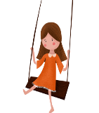
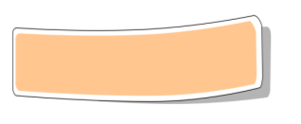
多音字
号
例：妹妹有个外号（ hào ）“雷阵雨”，因为她稍有不顺心就号（ háo ）淘大哭。
háo 号叫
hào 外号

Slide 7
词语解释
追悼：
挽联：
吊唁：
爱抚：
囫囵吞枣：
张冠李戴：
对死者表示沉痛的怀念
哀悼死者的对联。
祭奠死者并慰问家属。
疼爱抚慰。
把枣子整个吞下去。比喻不加分析地笼统接收。
姓张的帽子戴在姓李的头上了。比喻弄错了对象或弄错了事实。

Slide 8
词语对对碰
近义词
反义词
追悼——哀悼 羞愧——惭愧 囫囵吞枣——不求甚解
恍然大悟——茅塞顿开
饱经风霜——饱经沧桑
羞愧——自豪 枯瘦——健壮
恍然大悟——百思不解
饱经风霜——养尊处优

Slide 9
想一想
同学们，用较快的速度默读课文，想想课文写了关于鲁迅的哪几件事，给每件加个小标题。再结合资料和同学们交流：课文中的鲁迅给你留下了怎样的印象？

Slide 10
用较快的速度默读课文，想想课文写了关于鲁迅的哪几件事。
1.伯父去世后，在追悼会上“我”看到他受到很多人的爱戴。
2.伯父借谈《水浒传》启发教育“我”认真读书。
3.伯父笑谈”碰壁”。
4.愉快地放烟花
5.伯父热情地救护和帮助黄包车车夫。
6.伯父关心女佣阿三。

Slide 11
0
文章以空行为标准，把文章分为六层。课文中间的空行，是一种段落的标志，说明这种段落之间思想内容是紧密联系的，但又有一定的独立性，这样便于读者理解。在一些较长的文章中常常出现这种形式。

Slide 12
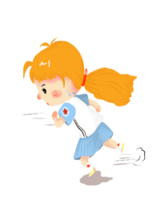
① 畅谈水浒
请
用
小
标
题
表
示
五
个
小
故
事
② 笑谈碰壁
③ 乐放爆竹
④ 救助车夫
⑤ 关心女佣

Slide 13
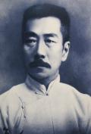
解读课文
伯父鲁迅先生在世的时候，我年纪还小，根本不知道鲁迅是谁，以为伯父就是伯父，跟任何人的伯父一样
鲁迅：原名周树人，“鲁迅”是他1918年发表《狂人日记》时所用的笔名，也是他影响最为广泛的笔名。但鲁迅在世时，作者才10岁，所以不知道伯父就是当时大名鼎鼎的“鲁迅”，就跟其他任何人的伯父一样，写得真实可信。

Slide 14
伯父去世了，他的遗体躺在万国殡仪馆的礼堂里，许多人都来追悼他，向他致敬，有的甚至失声痛哭。数不清的挽联挂满了墙壁，大大小小的花圈堆满了整间屋子。
挽联、花圈多。说明来悼念鲁迅先生的人很多，也说明鲁迅神兽人民的爱戴。

Slide 15
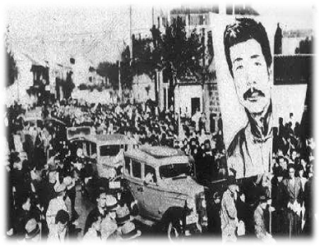
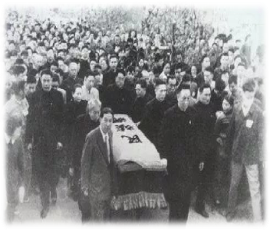
送挽联送花圈的有工人，有学生，各色各样的人都有。那时候我有点惊异了，为什么伯父得到这么多人的爱戴？我呆呆地望着来来往往吊唁的人，想到我就要永远见不到伯父的面了，听不到他的声音了，也得不到他的爱抚了，泪珠就一滴一滴地掉下来。
不同职业的人都来悼念鲁迅先生
运用排比的修辞手法，表达了当时沉重悲痛的心情。

Slide 16
在追悼会上，什么情景
让作者感到惊异？
那时侯，我有点惊异了，为什么伯父得到这么多人的爱戴？

Slide 17
① 畅谈水浒
五
个
小
故
事
② 笑谈碰壁
③ 乐放爆竹
④ 救助车夫
⑤ 关心女佣

Slide 18
畅谈水浒
就在伯父去世那一年的正月里，一个是星期六的下午，爸爸妈妈带我到伯父家里去。那时候每到周末，我们姐妹三个轮流跟着爸爸妈妈到伯父家去团聚。这一天在晚餐桌上，伯父跟我谈起《水浒传》里的故事和人物。不知道伯父怎么会知道我读了《水浒传》，大概是爸爸告诉他的吧。老实说，我读《水浒传》不过囫囵吞枣地看一遍，只注意紧张动人的情节；那些好汉的个性，那些复杂的内容，全搞不清楚，有时候还把这个人做的事情安在那个人身上。伯父问我的时候，我就张冠李戴地乱说一气。伯父摸着胡子，笑了笑，说：“哈哈！还是我的记性好。”听了伯父这句话，我又羞愧，又悔恨，比挨打挨骂还难爱。从此，我读什么书都不再马马虎虎了。

Slide 19
伯父摸着胡子，笑了笑，说：“哈哈！还是我的记性好。”
为什么“听了伯父这句话，我又羞愧，又悔恨，比挨打挨骂还难受。”
这句话表面看是在夸自己记性好，实际上是在用幽默的语言、委婉的语气批评“我”读书太马虎。这简短的语言描写，透出鲁迅先生含蓄、幽默、风趣的性格特点。

Slide 20
伯父送书给“我”，是关心“我”的学习，关心“我”的成长。
那天临走的时候，伯父送我两本书，一本是《表》，一本是《小约翰》。伯父已经去世多年了，这两本书我还保存着。
书一直保存着，说明“我”一直怀念伯父，
感激伯父。

Slide 21
笑谈“碰壁”
有一次，在伯父家里，大伙儿围着一张桌子吃晚饭。我望望爸爸的鼻子，又望望伯父的鼻子，对他说：“大伯，您跟爸爸哪儿都像，就是有一点不像”。
“哪一点不像呢？”伯父转过头来，微笑着问我。他嚼着东西，嘴唇上的胡子跟着一动一动的。
“爸爸的鼻子又高又直，您的呢，又扁又平。”我望了他们半天才说。
“你不知道，”伯父摸了摸自己的鼻子，笑着说，“我小的时候，鼻子跟你爸爸的一样，也是又高又直的。”

Slide 22
“那怎么——”
“可是到了后来，碰了几次壁，把鼻子碰扁了。”
“碰壁？”我说，“您怎么会碰壁呢？是不是您走路不小心？”
“你想，四周围黑洞洞的，还不容易碰壁吗？”
“哦！”我恍然大悟，“墙壁当然比鼻子硬得多了，怪不得您把鼻子碰扁了。”
在座的人都哈哈大笑起来。
暗示鲁迅受到反动势力的残酷迫害
指旧社会的黑暗

Slide 23
指与反动势力作斗争时受到的挫折与迫害。
句子赏析
“你想，四周围黑洞洞的，还不容易碰壁吗？”
从这句话中可以体会到鲁迅先生不怕挫折、不惧迫害的顽强斗争精神和革命乐观主义态度。
比喻当时的社会一片黑暗，人民连一点民主和自由都没有。

Slide 24
“碰了几次壁，把鼻子碰扁了”
这句话体现了鲁迅先生幽默的语言风格，也体现了鲁迅先生的顽强斗争精神和乐观主义精神。

Slide 25
时代背景
鲁迅生活的时期正是国民党反动统治黑暗的时期，鲁迅先生用笔揭露国民党反动派。反动派非常害怕鲁迅的文章，不许各家报纸发表他的文章，而且要逮捕他，暗杀他，鲁迅先生更换了100多个笔名，巧妙的坚持用笔战斗，许多认识鲁迅的人都劝他躲一躲，不要出门，鲁迅仍坚持参加各种活动，而且有时出门不带钥匙，意思是随时准备牺牲 。

Slide 26
思考：在座的人为什么都哈哈大笑起来？
“我”的恍然大悟，只是从表面去理解，以为伯父真的是碰壁碰扁的，并非真懂伯父说的“碰壁”的含义，所以在做的人都哈哈大笑起来。

Slide 27
乐放爆竹
有一年的除夕，我们全家 都到伯父家里去了。伯父买了许多爆竹和花筒给我们。我们都胆小得很，没有一个人敢放，伯父和爸爸就替我们放。他们每人捧了一大堆，走到院子里去。我们掩着耳朵，躲在玻璃门后面，睁大了眼睛望着他们。四扇玻璃门，我们三个和海婴一人占一扇。伯母和妈妈站在我们旁边。
爸爸放的是爆竹，声音真大，可怕极了，虽然关紧了门，掩住了耳朵，也照样听得见。我们紧张极了，气都不敢透一口。

Slide 28
爸爸放完爆竹，轮到伯父放花筒了。火花在我们眼前飞舞，艳丽的色彩映照在伯父的脸上。我突然注意到他脸上的表情，那么慈祥，那么愉快，眉毛、眼睛，还有额头上一条条的皱纹，都现出他心底的欢笑来。那时候，他脸上充满了自然而和谐的美，是我从来没有见过的。
向
往
光
明
一家人其乐融融，是多么幸福快乐！这是鲁迅发自内心的喜悦。

Slide 29
救助车夫
有一天黄昏时候，呼呼的北风怒号着，天色十分阴暗。街上的人都匆匆忙忙赶着回家。爸爸妈妈拉着我手，到伯父家去。走到离伯父家门口不远的地方，看见一个拉黄包车的坐在地上呻吟，车子扔在一边。
我们走过去，看见他两只手捧着脚，脚上没穿鞋，地上淌了一摊血。他听见脚步声，抬起头来，饱经风霜的脸上现出难以忍受的痛苦。
“怎么了？”爸爸问他。
“先生，”他那灰白的抽动着的嘴唇里发出低微的声音，“没留心，踩在碎玻璃上，玻璃片插进脚底了。疼得厉害，回不了家啦！”

Slide 30
爸爸跑到伯父家里，不一会儿，就跟伯父拿了药和纱布出来。他们把那个拉车的扶上车子，一个蹲着，一个半跪着，爸爸拿镊子夹出碎玻璃片，伯父拿硼酸水给他洗干净。他们又给他敷上药，扎好绷带。
文中连用九个动词——扶、蹲、半跪、拿、洗、敷、扎准确描绘出鲁迅兄弟俩帮助车夫的情景。特别是“半跪”着，这一跪，跪出了鲁迅先生对劳动人民的同情和热爱，跪出了鲁迅先生“俯首甘为孺子牛”的感人形象。

Slide 31
拉车的感激地说：“我家离这儿不远，这就可以支持着回去了。两位好心的先生，我真不知道怎么谢你们！”
伯父又掏出一些钱来给他，叫他在家里休养几天，把剩下的药和绷带也给了他。
怜爱心、 同情心、 亲切心
体现出对劳动人民的热爱

Slide 32
天黑了，路灯发出微弱的光。我站在伯父家门口看着他们，突然感到深深的寒意，摸摸自己的鼻尖，冷得像冰，脚和手也有些麻木了。我想，这么冷的天，那个拉车的怎么能光着脚拉着车在路上跑呢？
当时“我”还小，不知道当时社会是多么的黑暗，不知道当时的劳动人民缺衣少食，都过着这样苦难的生活，因此，产生了这样的疑问。

Slide 33
两个“清清楚楚”强调了当时的情景给“我”留下的印象非常深刻。
这时候，我清清楚楚地看见，而且现在也清清楚楚地记得，他的脸上不再有那种慈祥的愉快的表情了，变得那么严肃。他没有回答我，只把他枯瘦的手按在我的头上，半天没动，最后深深地叹了一口气。
伯父由这位车夫又想到了千千万万的穷苦人正处在水深火热之中，而这都是社会制度的不合理所造成的，是统治阶级的压迫、剥削造成的。伯父知道根源所在，然而又无法解除穷苦人的痛苦，因而脸色变得严肃。表现了鲁迅对黑暗社会的痛恨和对劳动人民的同情。

Slide 34
关心女佣
这时伯父逝世以后，我见到他家的女拥阿三。阿三是个工人的妻子，她丈夫失了业，她愁得两只眼睛起了蒙，看东西不清楚，模模糊糊的像隔着雾。她跟我谈起伯父生前的事情。她说：“周先生自己病得那么厉害，还三更半夜地写文章。有时候我听着他一阵阵接连不断地咳嗽，真替他难受。他对自己的病一点儿也不在乎，倒常常劝我多休息，不叫我干重活儿。”
这里运用对比的方法，体现了鲁迅先生“为自己想得少，为别人想得多”的高尚品质。

Slide 35
合作探究
鲁
迅
先
生
是
一
个
怎
样
的
人
？
1.学习课文后，请你说说：
鲁迅的有哪些让人敬佩的思想品质？
2.请从文中找出一个最能概括
鲁迅思想品质的句子。

Slide 36
层次梳理
趣谈水浒
关心后代
为别人想得多
为自己想得少
笑谈碰壁
敢于斗争
❤
乐放烟花
向往光明
爱戴
救助车夫
（因）
（果）
关心穷苦人
关心女仆

Slide 37
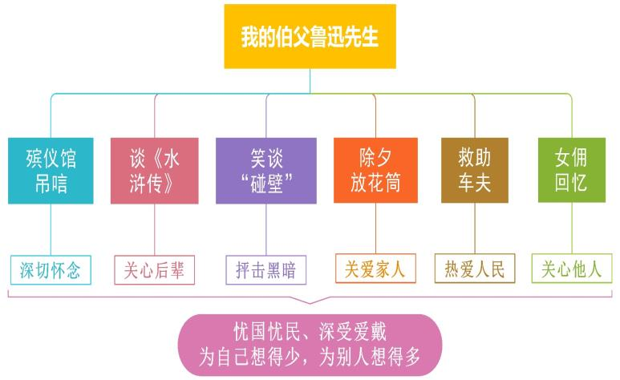
图解课文

Slide 38
主旨归纳
《我的伯父鲁迅先生》一文写了鲁迅生前畅谈水浒、笑谈碰壁、放爆竹、救助车夫、关心女佣等几件事，体现了鲁迅是一个关心下一代，憎恨旧社会，向往光明，同情劳动人民，为自己想得少为别人想得多的人。

Slide 39
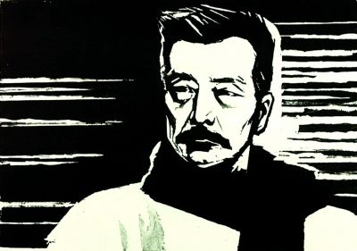
拓展学习
横眉冷对千夫指，俯首甘为孺子牛
——鲁迅

Slide 40
鲁迅是中国文化革命的主将，他不但是伟大的文学家，而且是伟大的思想家和伟大的革命家。
毛泽东
主席
鲁迅的骨头是最硬的，他是最正确、最勇敢、最坚决、最忠实、最热忱的空前的民族英雄。鲁迅的方向，就是中华民族新文化的方向。

Slide 41
HAPPY CHILDREN
感谢您的观看
201x.12.31

